Slide 1
Phân tích thành phần chính (Principal component analysis, PCA)
CSE: Faculty of Computer Science and Engineering Thuyloi University
TS. Nguyễn Thị Kim Ngân

Slide 2
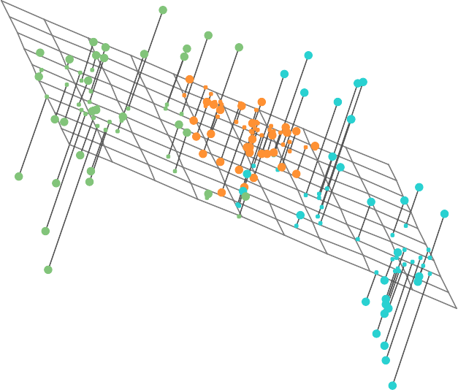


Giới thiệu
•
•
•
•
•
1.0
•
• ••• •
•
•
• •
• ••
• •
•
•
•
•
Second principal component
0.5
• •
•
•
•
•
•
•
•
0.0
• • •••
•
•
•
•
• • •••
•
•
•
• •
•
• ••
•
• •
•
••• •• •
• •
•
−0.5
••
•
•
•
•
••• •••
•
•
•
• •• •
−1.0
−1.0
−0.5 0.0 0.5
First principal component
1.0

Slide 3
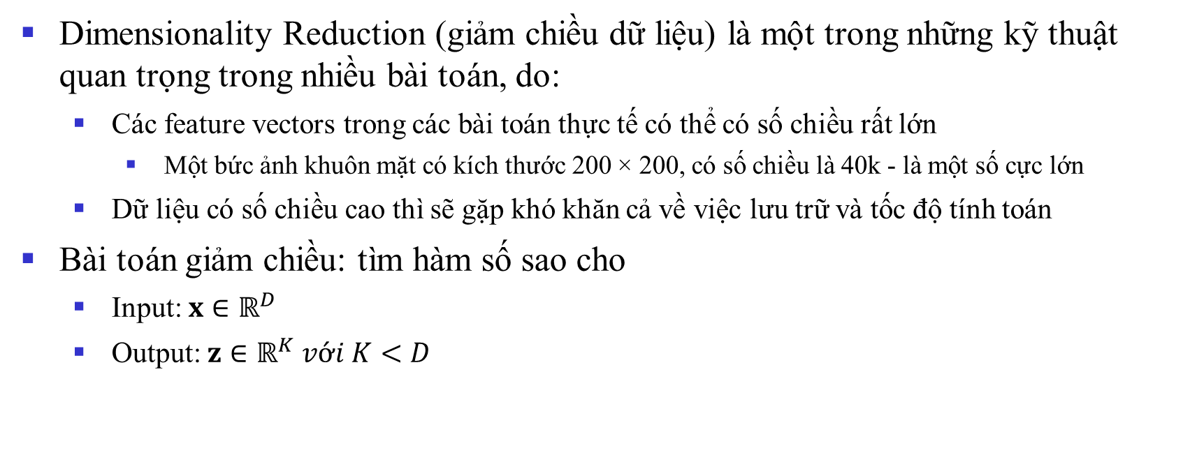
Giới thiệu
Dimensionality Reduction (giảm chiều dữ liệu) là một trong những kỹ thuật quan trọng trong nhiều bài toán, do:
Các feature vectors trong các bài toán thực tế có thể có số chiều rất lớn
Một bức ảnh khuôn mặt có kích thước 200 × 200, có số chiều là 40k - là một số cực lớn
Dữ liệu có số chiều cao thì sẽ gặp khó khăn cả về việc lưu trữ và tốc độ tính toán
Bài toán giảm chiều: tìm hàm số sao cho
Input: $x∈ℝ^{D}$
Output: $z∈ℝ^{K} với K<D$

Slide 4
Giới thiệu
Phương pháp Principal Component Analysis (PCA):
Dựa trên quan sát rằng dữ liệu thường không phân bố ngẫu nhiên trong không gian mà thường phân bố gần các đường/mặt đặc biệt nào đó.
PCA xem xét một trường hợp đặc biệt khi các mặt đặc biệt đó có dạng tuyến tính là các không gian con (subspace).

Slide 5
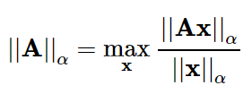
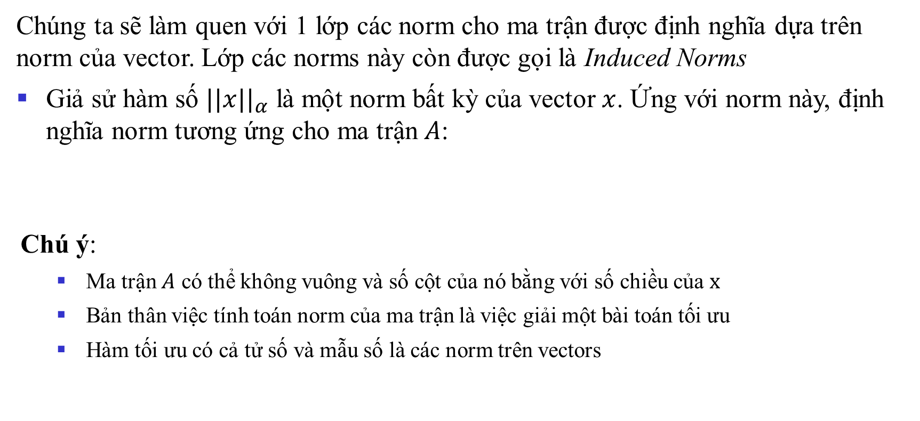
Norm 2 của ma trận
Chúng ta sẽ làm quen với 1 lớp các norm cho ma trận được định nghĩa dựa trên norm của vector. Lớp các norms này còn được gọi là Induced Norms
Giả sử hàm số ${||x||}_{α}$ là một norm bất kỳ của vector $x$. Ứng với norm này, định nghĩa norm tương ứng cho ma trận $A$:
Chú ý:
Ma trận $A$ có thể không vuông và số cột của nó bằng với số chiều của $x$
Bản thân việc tính toán norm của ma trận là việc giải một bài toán tối ưu
Hàm tối ưu có cả tử số và mẫu số là các norm trên vectors

Slide 6
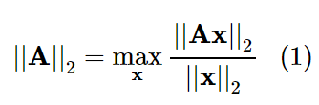

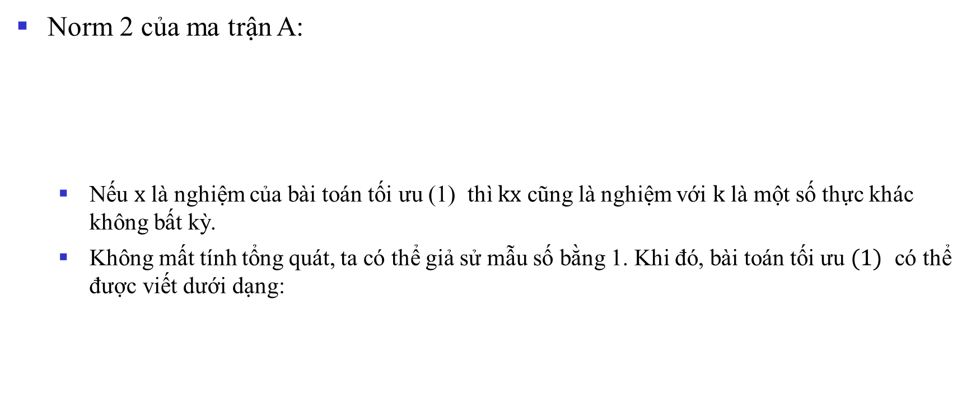
Norm 2 của ma trận
Norm 2 của ma trận A:
Nếu $x$ là nghiệm của bài toán tối ưu (1) thì $kx$ cũng là nghiệm với $k$ là một số thực khác không bất kỳ.
Không mất tính tổng quát, ta có thể giả sử mẫu số bằng 1. Khi đó, bài toán tối ưu $(1)$ có thể được viết dưới dạng:

Slide 7
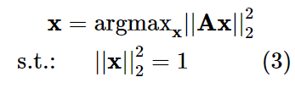


Norm 2 của ma trận
Nói cách khác, ta cần đi tìm $x$ sao cho:
Bài toán (3) có thể được giải bằng Phương pháp nhân tử Lagrange vì ràng buộc là một phương trình.
Lagrangian của Bài toán (3) là:

Slide 8
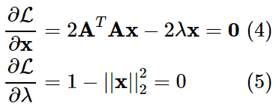


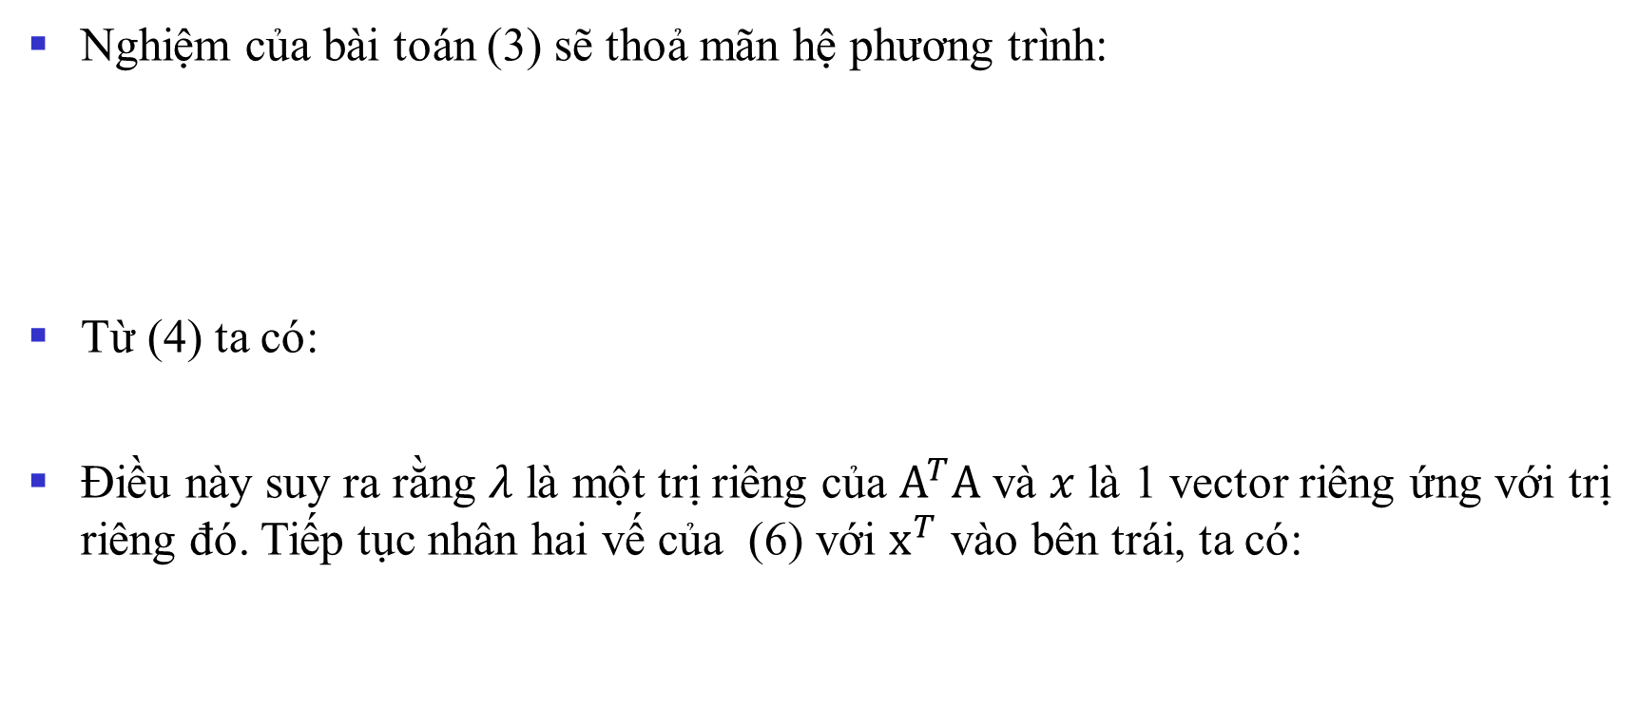
Norm 2 của ma trận
Nghiệm của bài toán (3) sẽ thoả mãn hệ phương trình:
Từ (4) ta có:
Điều này suy ra rằng $λ$ là một trị riêng của $A^{T}A$ và $x$ là 1 vector riêng ứng với trị riêng đó. Tiếp tục nhân hai vế của (6) với $x^{T}$ vào bên trái, ta có:

Slide 9
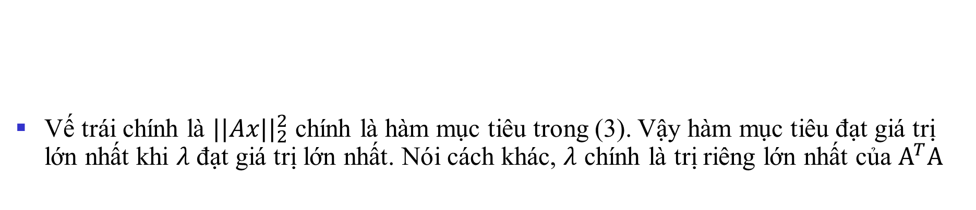
Norm 2 của ma trận
Vế trái chính là ${||Ax||}_{2}^{2}$ chính là hàm mục tiêu trong (3). Vậy hàm mục tiêu đạt giá trị lớn nhất khi $λ$ đạt giá trị lớn nhất. Nói cách khác, $λ$ chính là trị riêng lớn nhất của $A^{T}A$

Slide 10


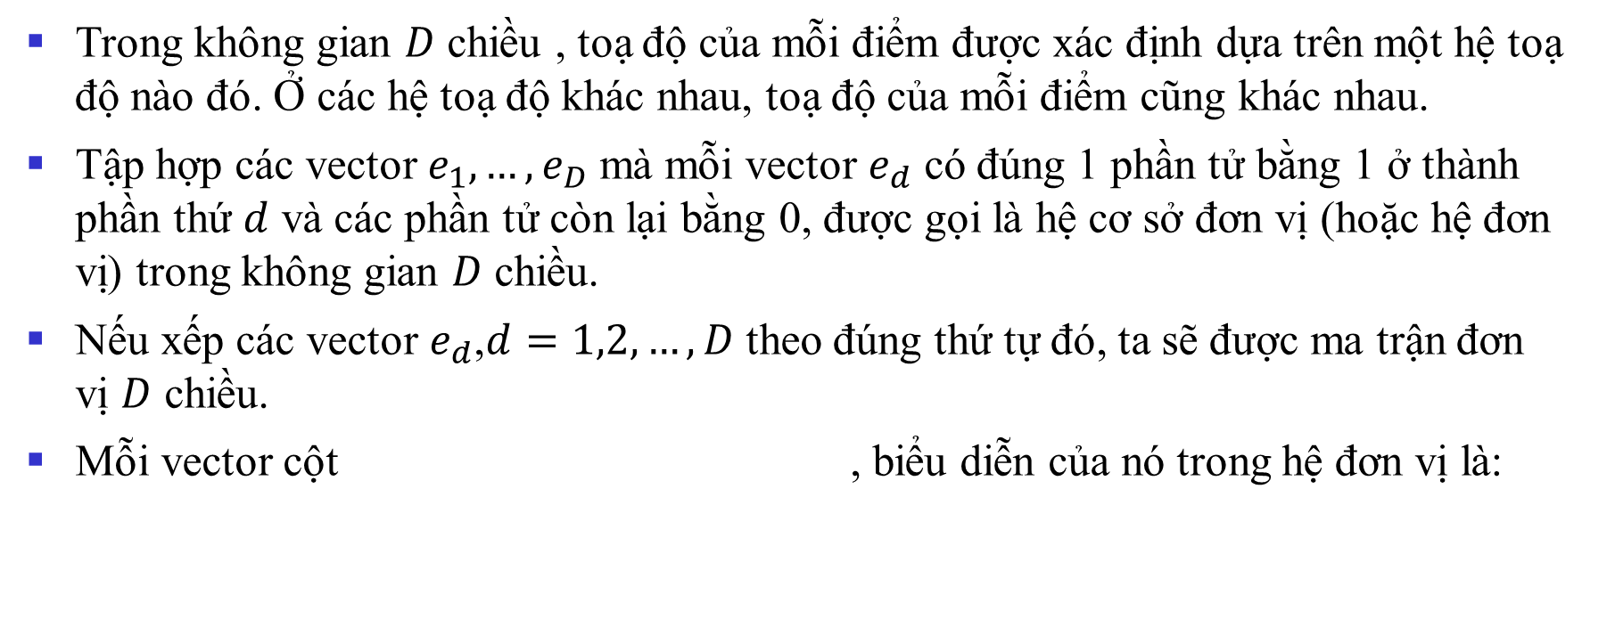
Biễu diễn vector trong các hệ cơ sở khác nhau
Trong không gian $D$ chiều , toạ độ của mỗi điểm được xác định dựa trên một hệ toạ độ nào đó. Ở các hệ toạ độ khác nhau, toạ độ của mỗi điểm cũng khác nhau.
Tập hợp các vector $e_{1},…,e_{D}$ mà mỗi vector $e_{d}$ có đúng 1 phần tử bằng 1 ở thành phần thứ $d$ và các phần tử còn lại bằng 0, được gọi là hệ cơ sở đơn vị (hoặc hệ đơn vị) trong không gian $D$ chiều.
Nếu xếp các vector $e_{d}$,$d=1,2,…,D$ theo đúng thứ tự đó, ta sẽ được ma trận đơn vị $D$ chiều.
Mỗi vector cột , biểu diễn của nó trong hệ đơn vị là:

Slide 11

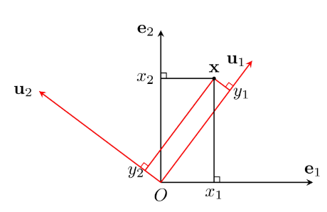
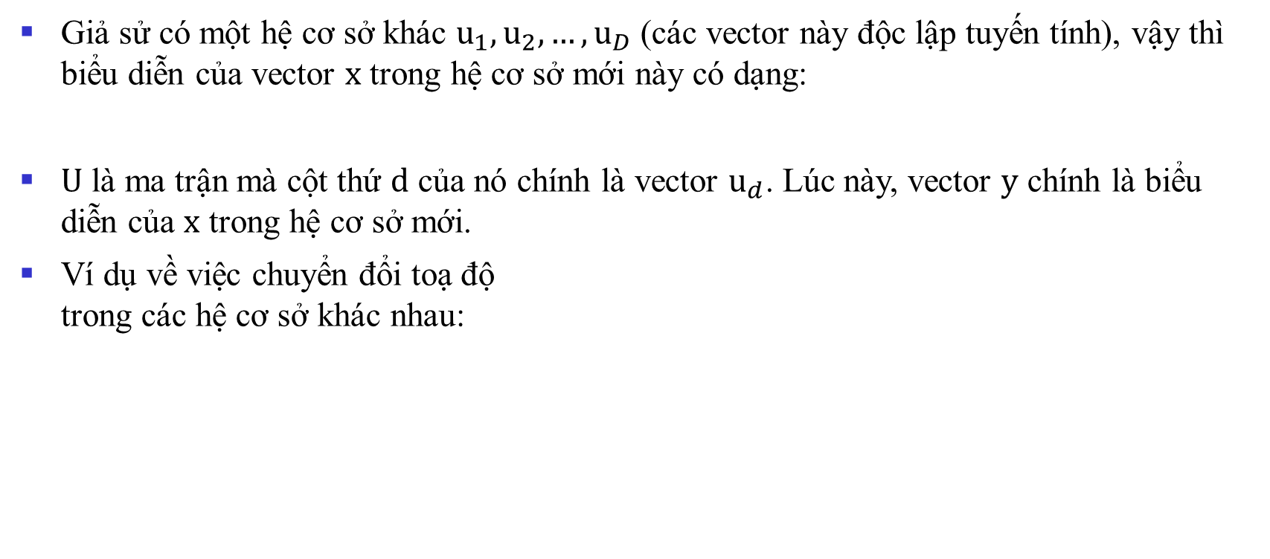
Biễu diễn vector trong các hệ cơ sở khác nhau
Giả sử có một hệ cơ sở khác $u_{1},u_{2},…,u_{D}$ (các vector này độc lập tuyến tính), vậy thì biểu diễn của vector $x$ trong hệ cơ sở mới này có dạng:
$U$ là ma trận mà cột thứ $d$ của nó chính là vector $u_{d}$. Lúc này, vector $y$ chính là biểu diễn của $x$ trong hệ cơ sở mới.
Ví dụ về việc chuyển đổi toạ độ trong các hệ cơ sở khác nhau:

Slide 12
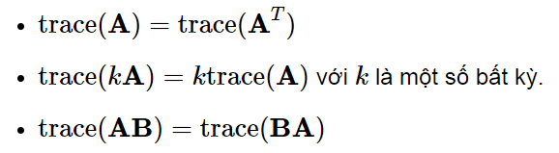
Trace
Hàm số trace xác định trên tập các ma trận vuông được sử dụng rất nhiều trong tối ưu vì những tính chất đẹp của nó.
Hàm trace trả về tổng các phần tử trên đường chéo của một ma trận vuông.
Các tính chất quan trọng của hàm trace

Slide 13
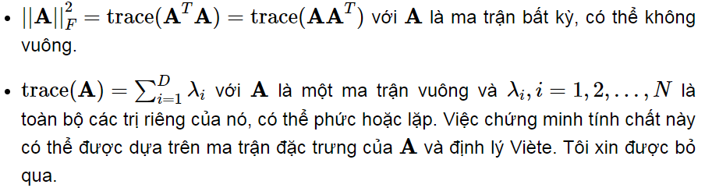
Trace

Slide 14
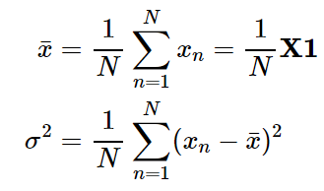

Kỳ vọng và ma trận hiệp phương sai
Dữ liệu một chiều
Cho $N$ giá trị $x1,x2,…,x_{N}$. Kỳ vọng và phương sai của bộ dữ liệu này được định nghĩa là:

Slide 15
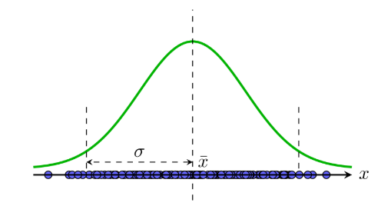
Kỳ vọng và ma trận hiệp phương sai
Phương sai càng nhỏ thì các điểm dữ liệu càng gần với kỳ vọng, tức các điểm dữ liệu càng giống nhau. Phương sai càng lớn thì ta nói dữ liệu càng có tính phân tán

Slide 16
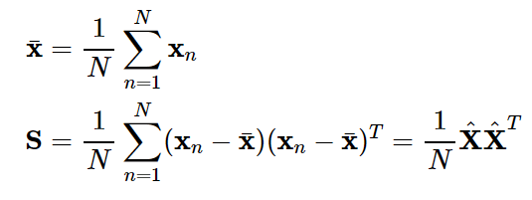

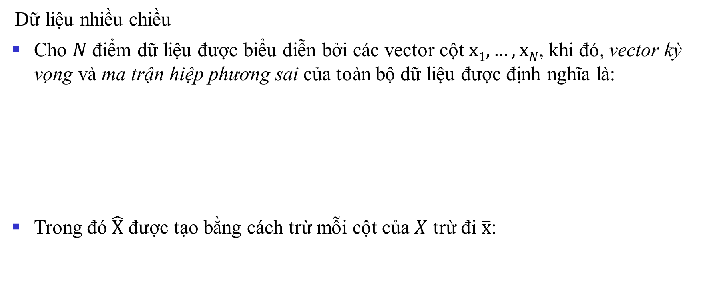
Kỳ vọng và ma trận hiệp phương sai
Dữ liệu nhiều chiều
Cho $N$ điểm dữ liệu được biểu diễn bởi các vector cột $x1,…,xN$, khi đó, vector kỳ vọng và ma trận hiệp phương sai của toàn bộ dữ liệu được định nghĩa là:
Trong đó $\hat{X}$ được tạo bằng cách trừ mỗi cột của $X$ trừ đi $\overline{x}$:

Slide 17
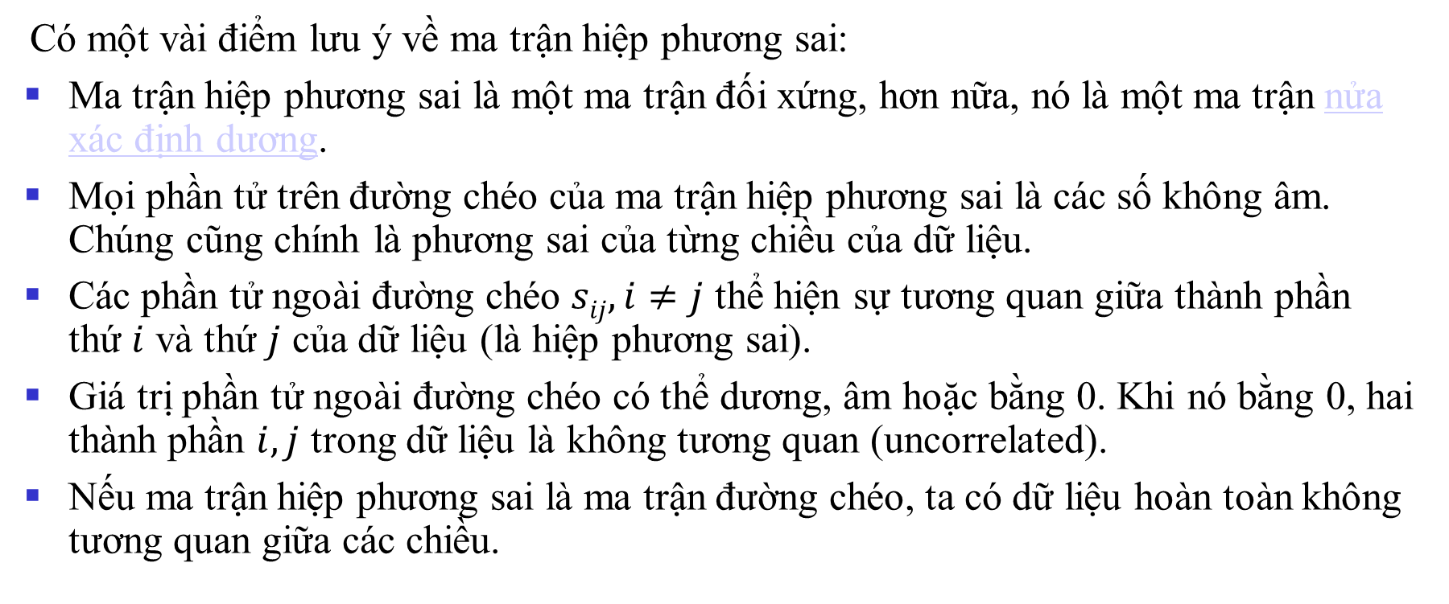
Kỳ vọng và ma trận hiệp phương sai
Có một vài điểm lưu ý về ma trận hiệp phương sai:
Ma trận hiệp phương sai là một ma trận đối xứng, hơn nữa, nó là một ma trận nửa xác định dương.
Mọi phần tử trên đường chéo của ma trận hiệp phương sai là các số không âm. Chúng cũng chính là phương sai của từng chiều của dữ liệu.
Các phần tử ngoài đường chéo $sij,i≠j$ thể hiện sự tương quan giữa thành phần thứ $i$ và thứ $j$ của dữ liệu (là hiệp phương sai).
Giá trị phần tử ngoài đường chéo có thể dương, âm hoặc bằng 0. Khi nó bằng 0, hai thành phần $i,j$ trong dữ liệu là không tương quan (uncorrelated).
Nếu ma trận hiệp phương sai là ma trận đường chéo, ta có dữ liệu hoàn toàn không tương quan giữa các chiều.

Slide 18
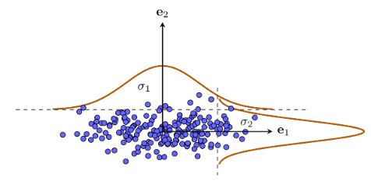

Kỳ vọng và ma trận hiệp phương sai
Không gian 2 chiều mà hai chiều không tương quan.
ma trận hiệp phương sai là ma trận đường chéo với hai phần tử trên đường chéo là $σ1,σ2$, đây cũng chính là hai trị riêng của ma trận hiệp phương sai và là phương sai của mỗi chiều dữ liệu.

Slide 19
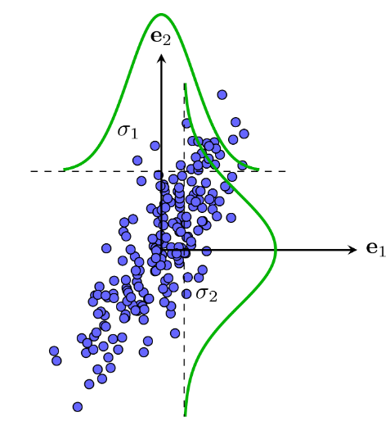
Kỳ vọng và ma trận hiệp phương sai
Không gian 2 chiều mà hai chiều không tương quan.
Dữ liệu trong không gian hai chiều có tương quan. Theo mỗi chiều, ta có thể

Slide 20
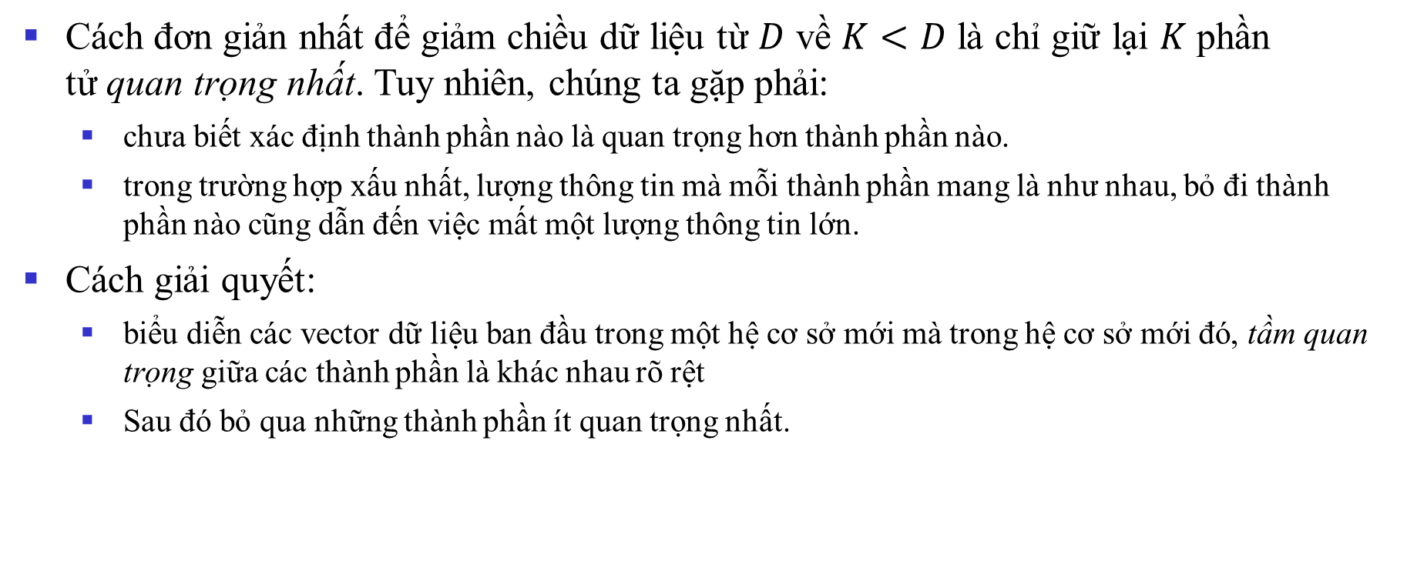
Principal Component Analysis
Cách đơn giản nhất để giảm chiều dữ liệu từ $D$ về $K<D$ là chỉ giữ lại $K$ phần tử quan trọng nhất. Tuy nhiên, chúng ta gặp phải:
chưa biết xác định thành phần nào là quan trọng hơn thành phần nào.
trong trường hợp xấu nhất, lượng thông tin mà mỗi thành phần mang là như nhau, bỏ đi thành phần nào cũng dẫn đến việc mất một lượng thông tin lớn.
Cách giải quyết:
biểu diễn các vector dữ liệu ban đầu trong một hệ cơ sở mới mà trong hệ cơ sở mới đó, tầm quan trọng giữa các thành phần là khác nhau rõ rệt
Sau đó bỏ qua những thành phần ít quan trọng nhất.

Slide 21

Principal Component Analysis
Ví dụ: có hai camera để chụp một con lạc đà, một camera đặt phía trước mặt con lạc đà và một camera đặt phía ngang con lạc đà:

Slide 22
Principal Component Analysis
PCA là phương pháp đi tìm một hệ trực chuẩn mới sao cho trong hệ này, các thành phần quan trọng nhất nằm trong K thành phần đầu tiên.
Để cho đơn giản trong tính toán, PCA sẽ tìm một hệ trực chuẩn để làm cơ sở mới.

Slide 23
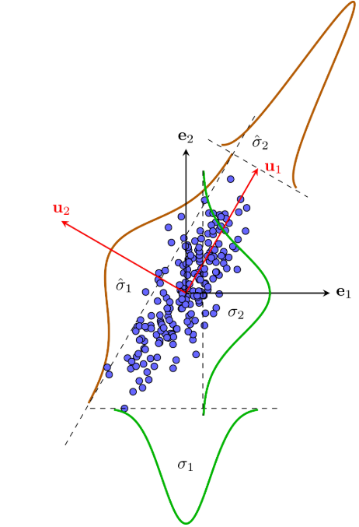
Principal Component Analysis
Dưới góc nhìn Thống kê, PCA có thể được coi là phương pháp đi tìm một hệ cơ sở trực chuẩn đóng vai trò một phép xoay, sao cho trong hệ cơ sở mới này, phương sai theo một số chiều nào đó là rất nhỏ, và ta có thể bỏ qua.

Slide 24
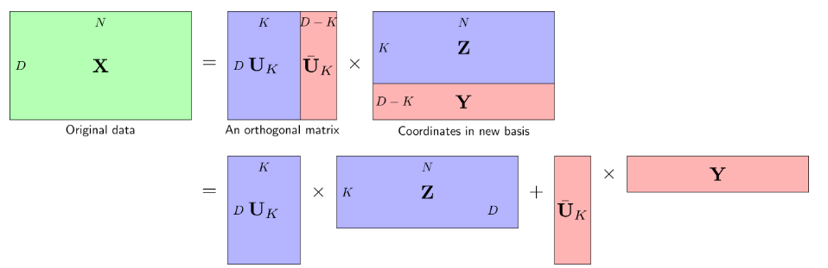

Principal Component Analysis
GS hệ cơ sở trực chuẩn mới là $U$ và chúng ta muốn giữ lại $K$ toạ độ trong hệ cơ sở mới:

Slide 25

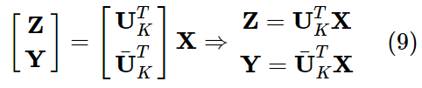
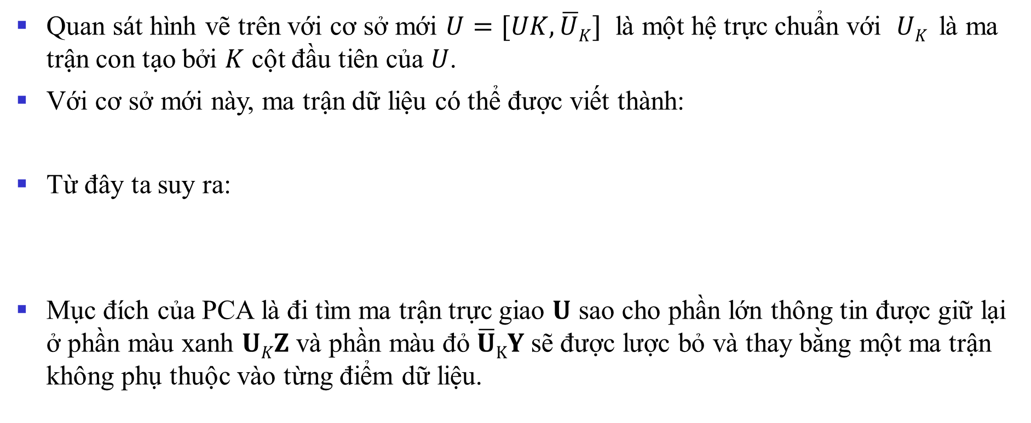
Principal Component Analysis
Quan sát hình vẽ trên với cơ sở mới $U=[UK,\overline{U}K]$ là một hệ trực chuẩn với $UK$ là ma trận con tạo bởi $K$ cột đầu tiên của $U$.
Với cơ sở mới này, ma trận dữ liệu có thể được viết thành:
Từ đây ta suy ra:
Mục đích của PCA là đi tìm ma trận trực giao $U$ sao cho phần lớn thông tin được giữ lại ở phần màu xanh $UKZ$ và phần màu đỏ $\overline{U}KY$ sẽ được lược bỏ và thay bằng một ma trận không phụ thuộc vào từng điểm dữ liệu.

Slide 26
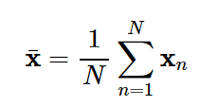
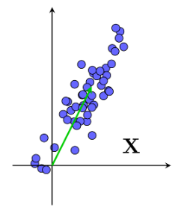
Principal Component Analysis
Các bước thực hiện PCA
Bước 1: Tính vector kỳ vọng của toàn bộ dữ liệu:

Slide 27

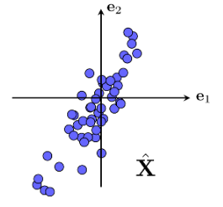
Principal Component Analysis
Bước 2: Trừ mỗi điểm dữ liệu đi vector kỳ vọng của toàn bộ dữ liệu:

Slide 28



Principal Component Analysis
Bước 3: Tính ma trận hiệp phương sai S:
Bước 4: Tính các trị riêng và vector riêng của S , sắp xếp chúng theo thứ tự giảm dần của trị riêng. (lưu ý về sự trực giao của các $ui$)

Slide 29
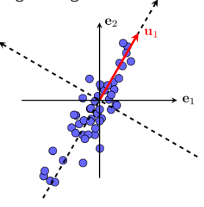

Principal Component Analysis
Bước 5: Chọn $K$ vector riêng ứng với $K$ trị riêng lớn nhất để xây dựng ma trận $UK$ có các cột tạo thành một hệ trực giao. $K$ vectors này là các thành phần chính

Slide 30
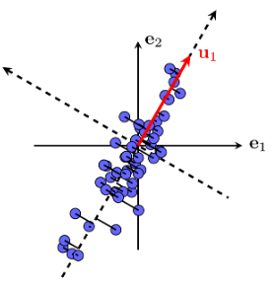

Principal Component Analysis
Bước 6: Chiếu dữ liệu ban đầu đã chuẩn hoá $\hat{X}$ xuống không gian con tìm được.

Slide 31

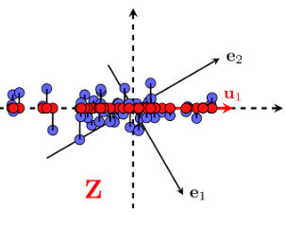
Principal Component Analysis
Bước 7: Dữ liệu mới chính là toạ độ của các điểm dữ liệu trên không gian mới.

Slide 32
Ví dụ trên Python
Ta làm một thử nghiệm trên cơ sở dữ liệu Yale face database:
Các bức ảnh đã được căn chỉnh cho cùng với kích thước và khuôn mặt kích thước 116×98 pixel.
Có 15 người khác nhau, mỗi người có 11 bức ảnh được chụp ở các điều kiện ánh sáng và cảm xúc khác nhau, bao gồm: ‘centerlight’, ‘glasses’, ‘happy’, ‘leftlight’, ‘noglasses’, ‘normal’, ‘rightlight’, ’sad’, ‘sleepy’, ‘surprised’, và ‘wink’.

Slide 33
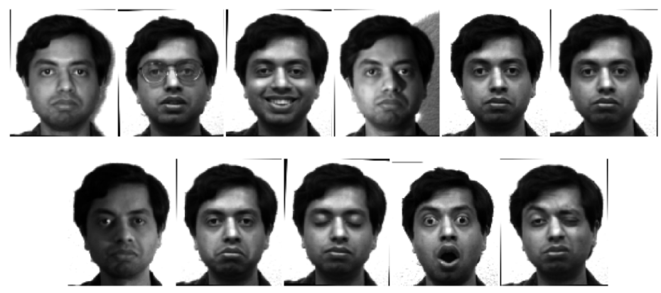
Ví dụ trên Python
Ví dụ về các bức ảnh của người có id là 10

Slide 34
Ví dụ trên Python
Ta thấy rằng số chiều dữ liệu là 116×98=11368 là một số khá lớn.
Tuy nhiên, vì chỉ có tổng cộng 15×11=165 bức ảnh nên ta có thể nén các bức ảnh này về dữ liệu mới có chiều nhỏ hơn 165. Ở đây, ta chọn K=100.

